Slide 1
Безопасност на движението по пътищата
10 ж
Изготвили: Т. Минарева, А. Тодорова и И. Динкова

Slide 2
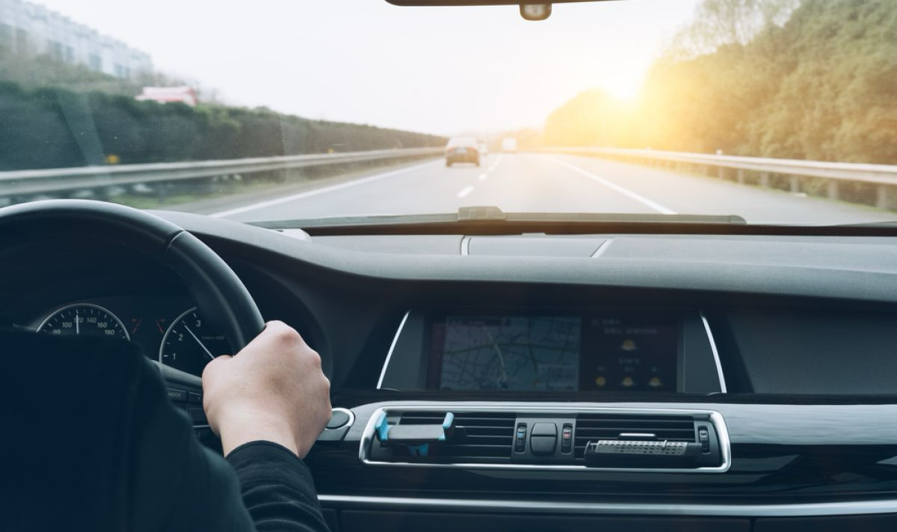
Шофьори
01

Slide 3
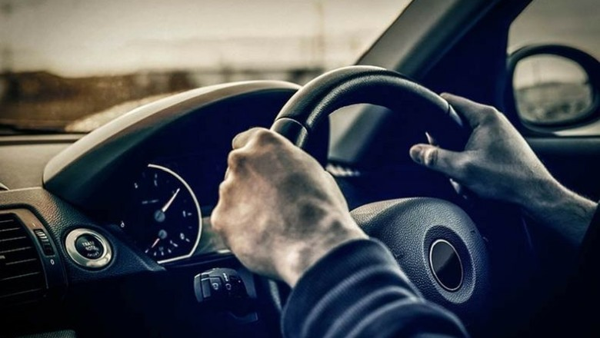
Катастрофи
Катастрофите на пътя се случват най-вече по вина на шофьорите. Всеки желаещ да стане шофьор преминава през задължително обучение и тестване на усвоени знания и умения. В резултат на успешно представяне се получава шофьорска книжка, удостоверяващ правоспособност за шофиране. Всеки шофьор трябва добре да познава и да не забравя пътните знаци и тяхното значение.

Slide 4
правила
• Да не използват износени гуми;
• Да използват летни гуми, когато е лято и зимни гуми, когато е зима;
• Да спазват пътните знаци, светофари и сигналите на регулировчика;
• Да карат със съобразена скорост;
• Да спазват пътните правила;
• Шофьорите и пътниците да си слагат предпазните колани;
• Да не се движат в прекомерна близост до други автомобили;
• Да не карат употребили алкохол или дрога;
• Да бъдат толерантни към другите шофьори и пешеходци;

Slide 5
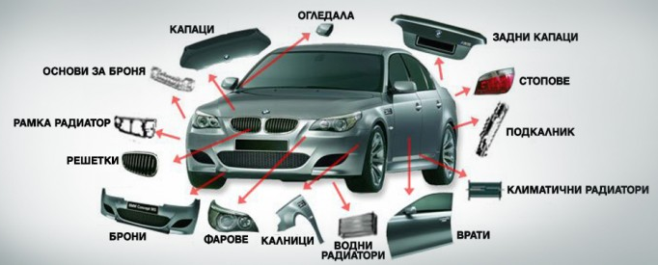
Части на автомобила

Slide 6
Весилопедисти
02

Slide 7
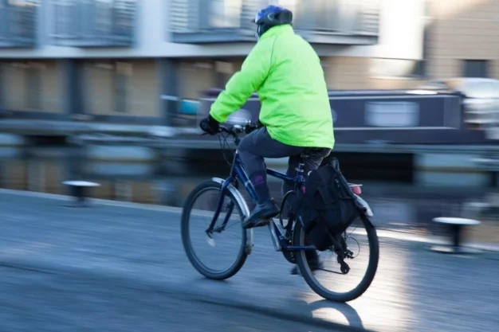
Весилопедисти
Велосипедистите карат рамо до рамо с шофьорите, което е много опасно и това ги прави уязвими при катастрофа. Сблъсъкът с превозно средство е много вероятен при проява на невнимание, защото велосипедистите нямат никаква защита, освен каска.

Slide 8

правила
• Да не поставя в опасност живота и здравето на хората и да не причинява имуществени вреди;
• Да носи предпазна каска;
• Да опазва околната среда;
• Да съобразява поведението си със сигналите на длъжносностните лица;
• Да не се създаава опасности и пречки за движението с поведението си;

Slide 9
Приспособления
• Спирачки;
• Устройство за излъчване на бяла или жълта добре различима светлина отпред и червен светлоотразител отзад - допуска се поставянето на устройство за излъчване на червена светлина отзад;
• Звънец;
• Бели или жълти светлоотразители или светлоотразяващи елементи отстрани на колелетата;

Slide 10
Забрани
• Да се движи успоредно до друго двуколесно пътно превозно средство;
• Да управлява превозното средство, без да държи кормилото с ръка, както и да освобождава педалите, с които контролира превозното средство;
• Спазване на пътните знаци, предназначени за велосипедисти;
• Да се движи в непосредствена близост до друго пътно превозно средство или да се държи за него;
• Да превозва, тегли или тласка предмети, които пречат на управлението на превозното средство или създават опасност за другите участници в движението;

Slide 11
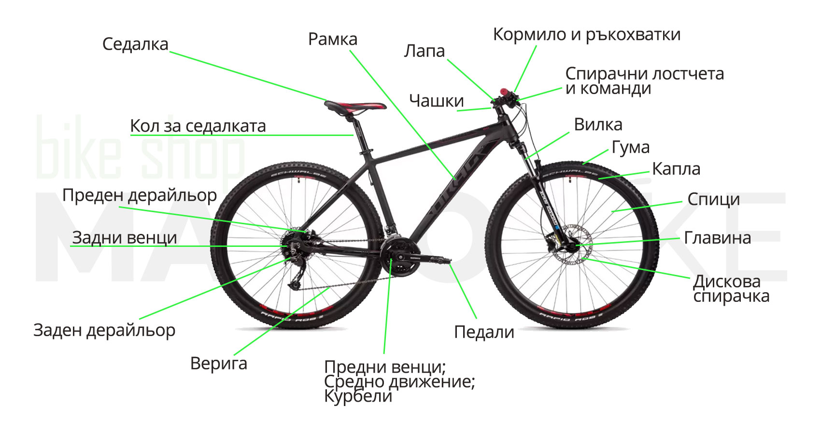
Части на колелото

Slide 12
03
Електрически скутери
и тротинетки

Slide 13
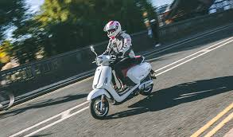
Общи задължения
Всеки участник в движението трябва да спазва правилата и да проявява уважение към останалите.
Личният пример и толерантността са от ключово значение за безопасността на всички.

Slide 14
Изисквания
• Винаги трябва да имат бяло или жълто светещо устройство отпред и червено светещо устройство отзад;
•Специфични правила за водачи на електрически скутери и тротинетки;
•Използване на велосипедна инфраструктура;
• Използване на светлоотразителни елементи на облеклото;
• Управляване на превозното средство със включени светлини.;

Slide 15
Забрани
• Движение по пътища и улици с максимално разрешена скорост над 50 km/h, освен ако има изградена велосипедна инфраструктура;
• Движение в зони с пътни знаци В9 и Г13;
• Управлението без ръце на кормилото.
• Използването на мобилни телефони по време на управление.
• Максимално разрешена скорост е 25 km/h;
• Да се превозват други лица;
• Забранено е движението успоредно до друго превозно средство;
• Забранено е движението в непосредствена близост до други превозни средства или държането за тях;

Slide 16
Пешеходци
04

Slide 17
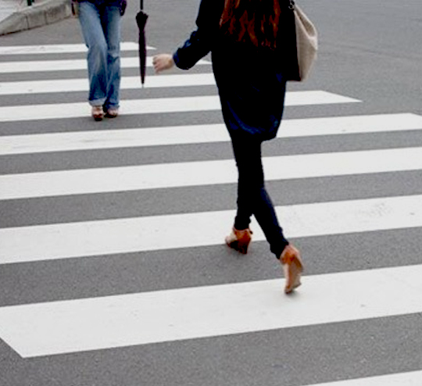
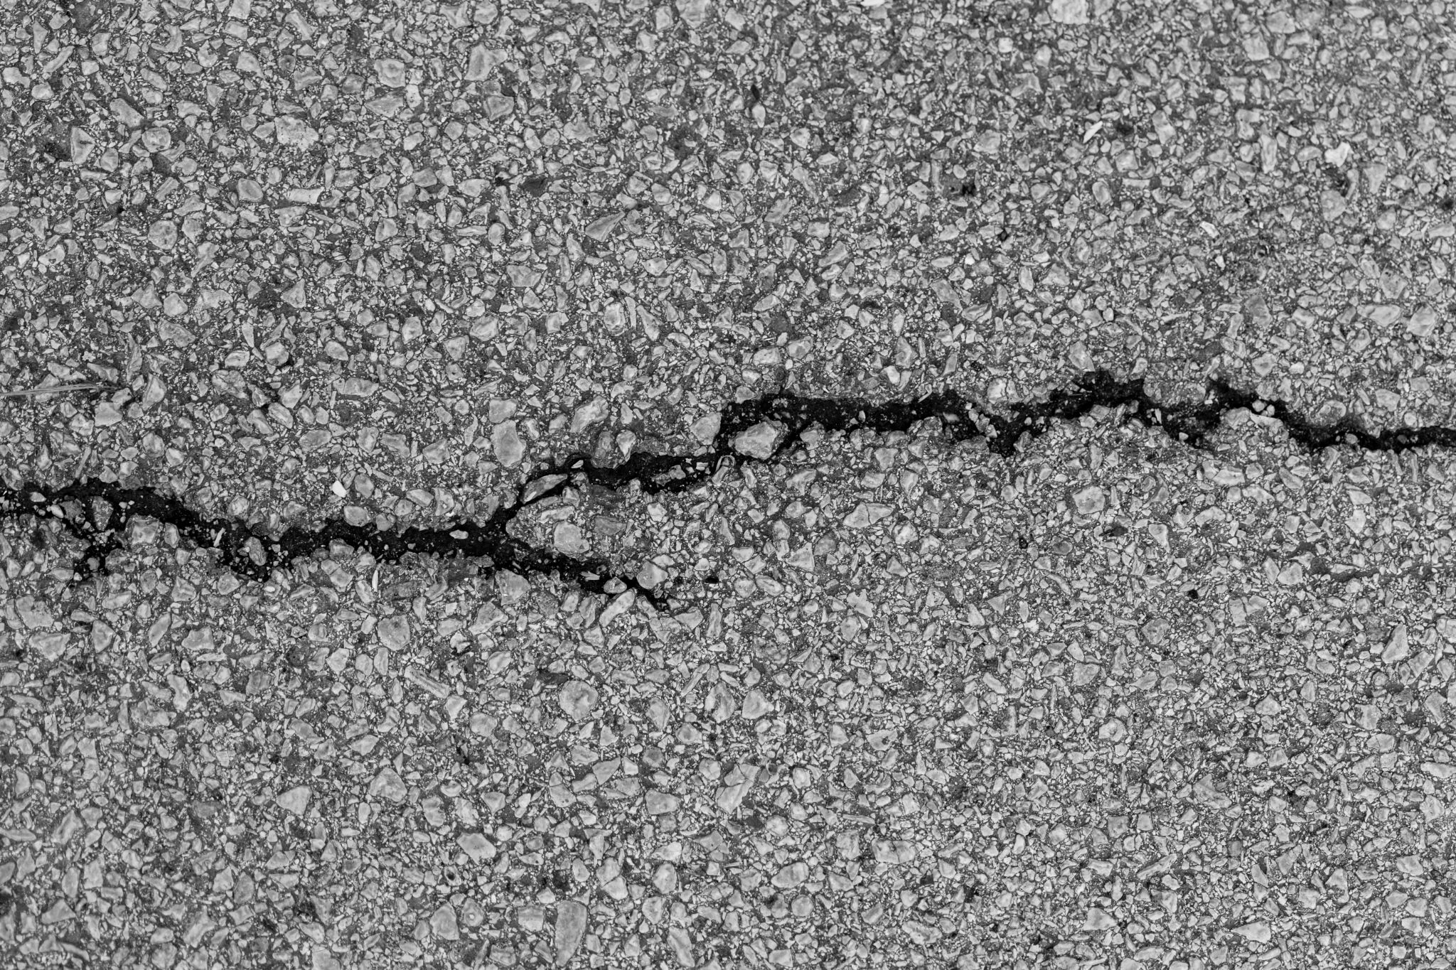
Пешеходци
Пешеходец е всеки участник в движението, който се намира на пътя извън пътно превозно средство и не извършва работа по пътя.
За пешеходци се считат и лицата:
1. Които бутат или теглят детска или инвалидна количка, велосипед, мотопед или мотоциклет;
2. Инвалиди, които се придвижват с инвалидни колички;

Slide 18
Основни пътни знаци
05

Slide 19
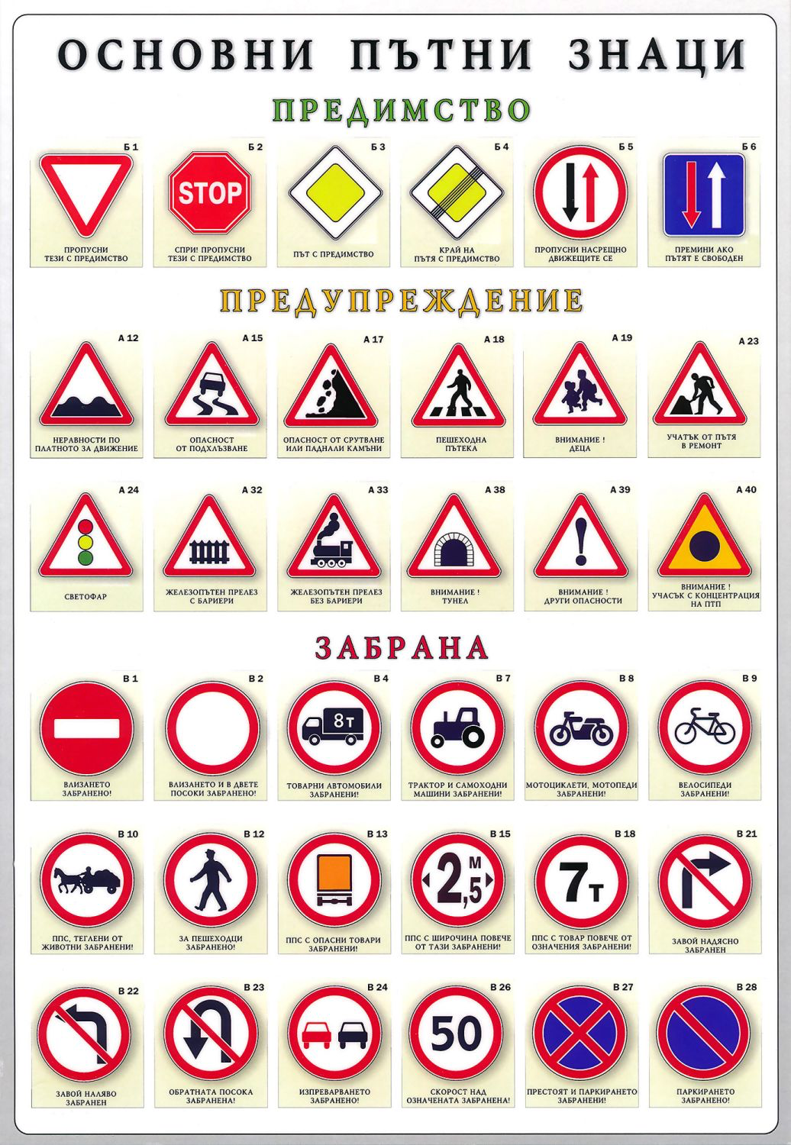

Slide 22
Източници
https://spgke.com/wp-content/uploads/2022/06/%D0%91%D0%B5%D0%B7%D0%BE%D0%BF%D0%B0%D1%81%D0%BD%D0%BE%D1%81%D1%82-%D0%BD%D0%B0-%D0%B4%D0%B2%D0%B8%D0%B6%D0%B5%D0%BD%D0%B8%D0%B5%D1%82%D0%BE-%D0%BF%D0%BE-%D0%BF%D1%8A%D1%82%D0%B8%D1%89%D0%B0%D1%82%D0%B02.pdf
https://sars.gov.bg/wp-content/uploads/Narachnik-za-roditeli-BDP/Narachnik-za-roditeli-BDP.pdf
https://oupetarberon.eu/?page_id=695
https://www.iskra.bg/bezopasnost-na-patya-pravila-i-preporaki-za-vodachite-na-elektricheski-skuteri-i-trotinetki/

Slide 23
Благодаря за вниманието!

